Slide 1
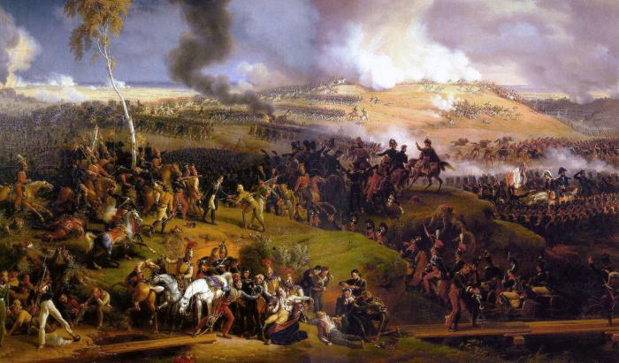
« Нет величия там, где нет простоты, добра и правды»
( Кутузов и Наполеон в романе – эпопее
Л.Н.Толстого « Война и мир»)
Медникова Светлана Николаевна
учитель русского языка и литературы
МАОУ «Первомайская СОШ»
Первомайского района Оренбургской области

Slide 2
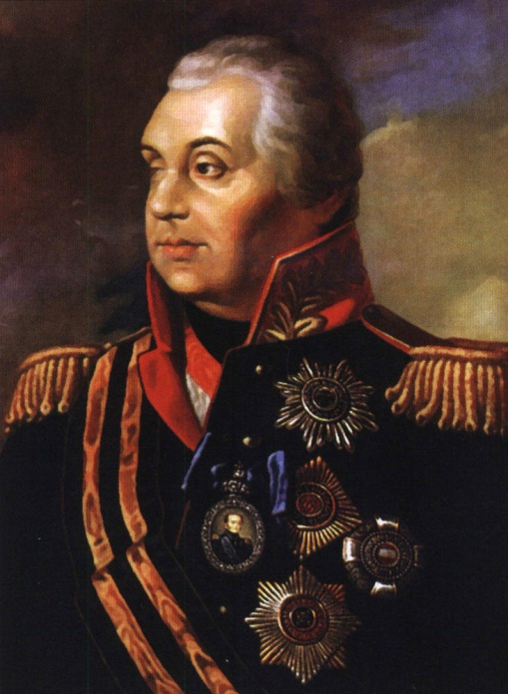
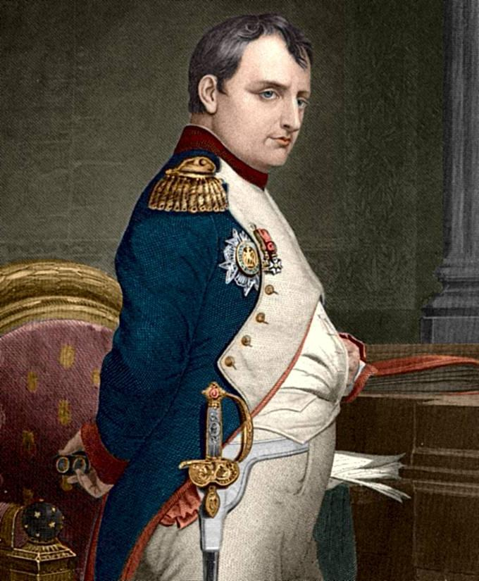
Цель урока: продолжить анализировать III том романа ( Iч- II ч) ; систематизировать материалы о Кутузове и Наполеоне, познакомить учащихся с произведениями искусства, отражающими образы великих полководцев, и выявить отношение поэтов, художников и режиссёров кино к ним.

Slide 3
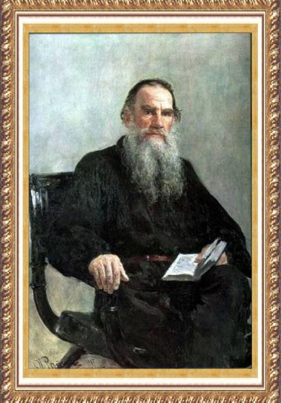
Эпиграф :
Нет величия там, где нет простоты, добра и правды.
Л.Н. Толстой

Slide 4
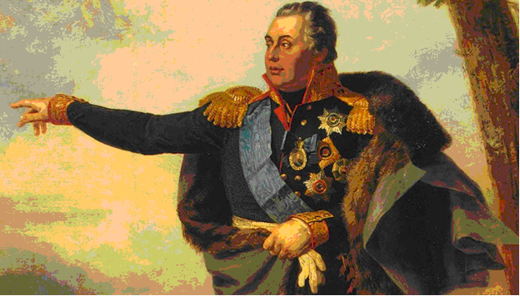

Slide 5
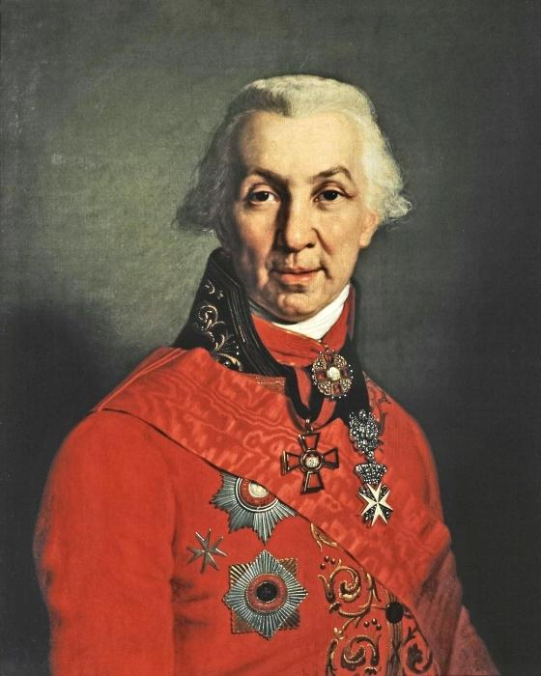
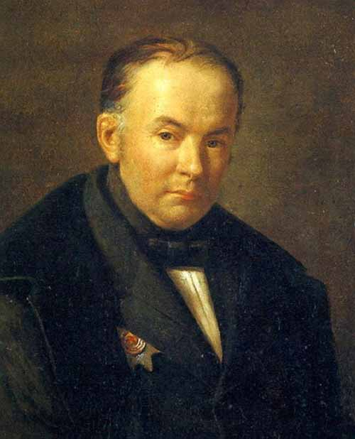
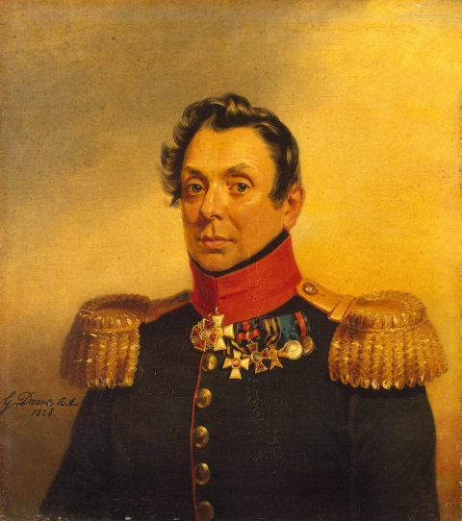
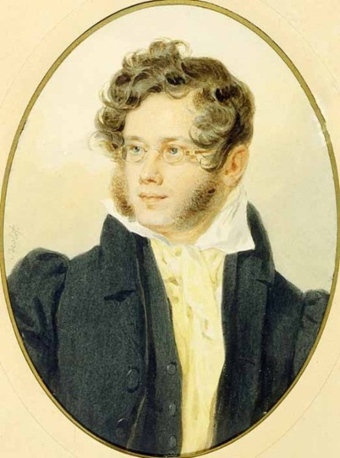
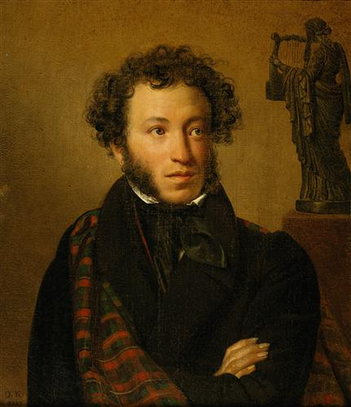
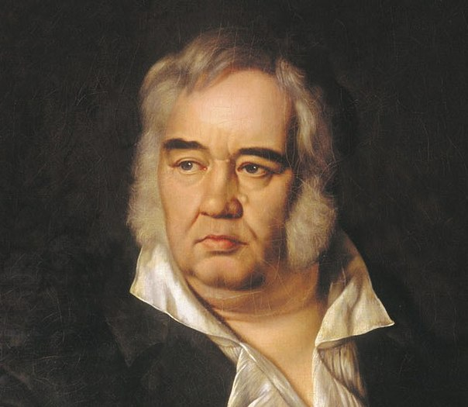
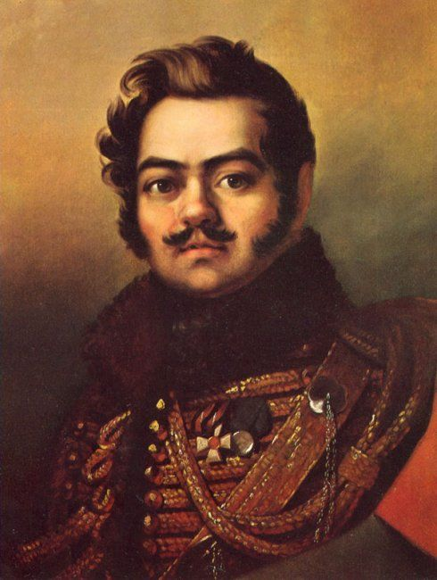
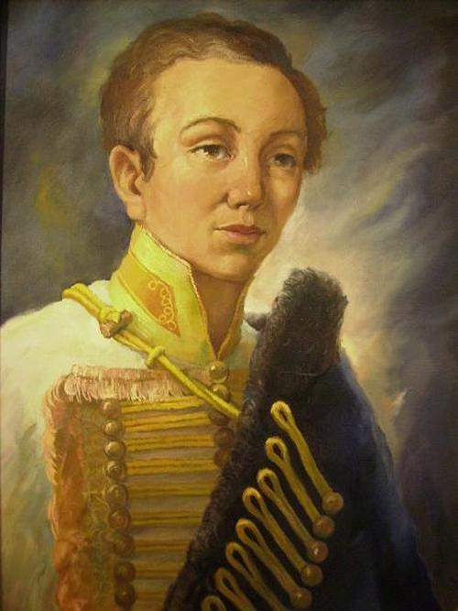
Подвиг русского полководца нашёл отражение в стихах Державина, Жуковского, Рылеева, Вяземского, Пушкина, в баснях Крылова, в записках участников войны 1812 года – Д.Давыдова и Н.Дуровой.

Slide 6
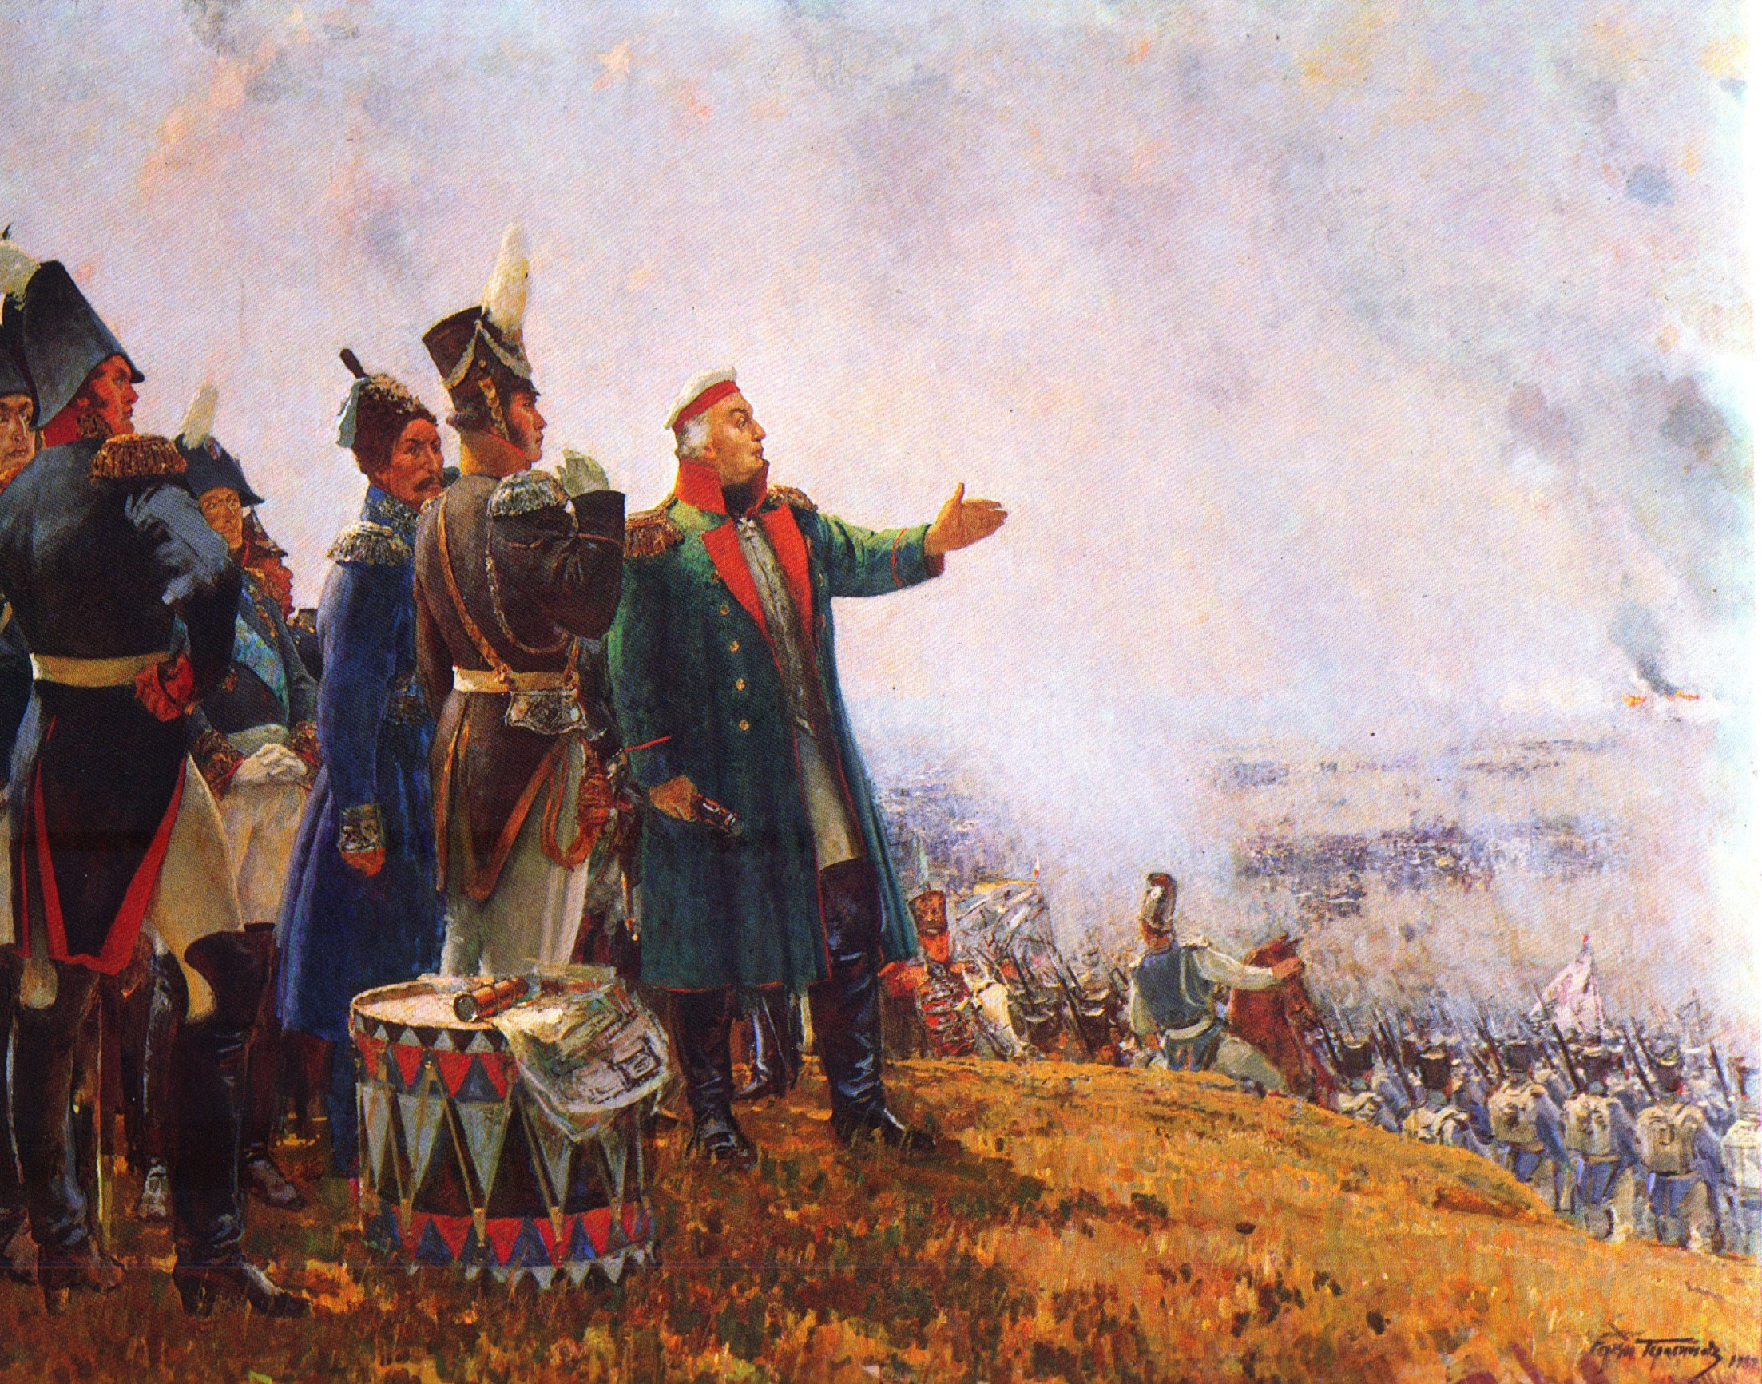
« Князь Кутузов-Смоленский»
Г.Р. Державин ( 1813г)
Когда в виду ты всей вселенны
Наполеона посрамил,
Языки одолел сгущенны,
Защитником полсвета был;
Когда тебе судьбы предвечны
Ум дали – троны царств сберечь,
Трофеи заслужить сердечны,
Усилить Александров меч;
Злодеев истребить враждебных,
Обресть бессмертный лавр побед,
В вратах Европы растворенных
Смыть кровью злобы дерзкий след;
Москву освободить попранну,
Отечество спасти от зол,
Лезть дале путь пресечь тирану,
Един основывать престол.-
Не умолчит потомств глагол!
Се мать твоя, Россия, - зри-
Ко гробу руки простирает,
Ожившая тобой, рыдает,
И плачут о тебе цари!

Slide 7
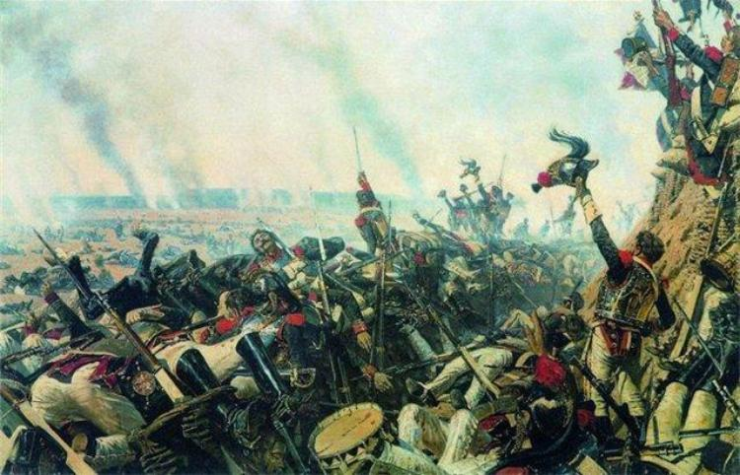
  « Певец во стане русских воинов»
    ( отрывок) В.А.Жуковский
Хвала тебе, наш бодрый вождь,
Герой под сединами!
Как юный ратник, вихрь, и дождь,
И труд он делит с нами.
О сколь с израненным челом
Пред строем он прекрасен!
И сколь он хладен пред врагом
И сколь врагу ужасен!
О, диво! Се орёл пронзил
Над ним небес равнины…
Могущий вождь главу склонил;
Ура кричат дружины.

Slide 8
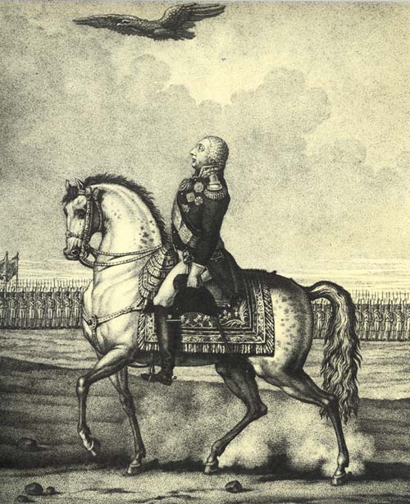
Ода К.Ф.Рылеева « Князю Смоленскому»
Герой, отечества спаситель!
Прими от сердца должну дань;
Бог наш защитник, покровитель,
Тебя нам ниспослал на брань!
Уже враги торжествовали,
Уж в злобной ярости мечтали
Здесь русский покорить народ!
Но ты лишь в стан успел явиться.
Как гордый стал тебя страшиться
И ощупью пошёл вперёд!
…Врагов презрел ты все коварства,
На Бога верой уповал,
И, мня лишь о спасенье царства,
Ты оное всяк час спасал!
На страшном поле Бородинском,
В бою кровавом, исполинском,
Ты показал, что может росс!
На Бога веру возлагая,
Врагов все силы презирая,
Он всюду, завсегда колосс

Slide 9
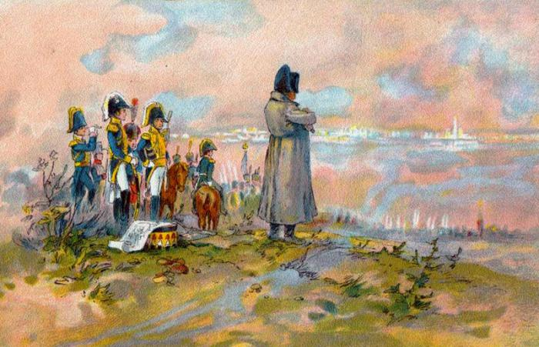
- Созвучно ли описание полководцев в романе-эпопее картинам художников?
В.В. Верещагин «Наполеон на Поклонной горе»

Slide 10
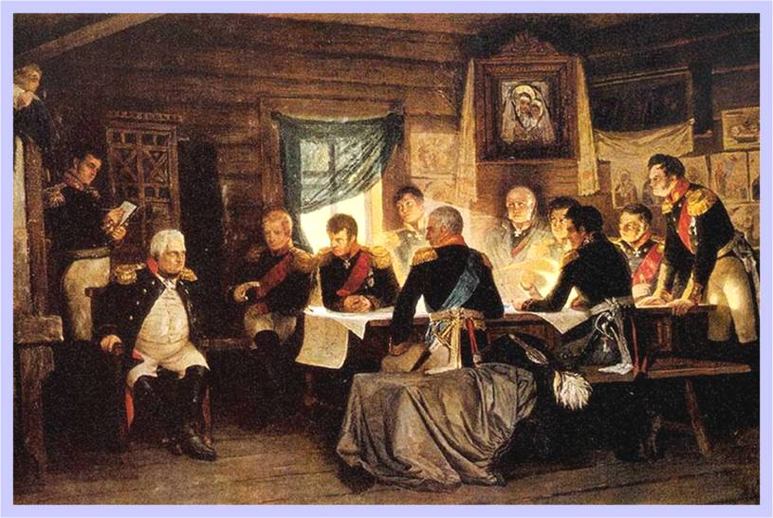
А. Кившенко «Совет в Филях»

Slide 11
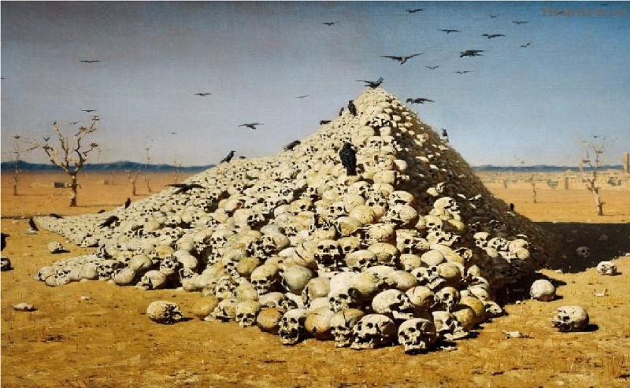
В.В. Верещагин «Апофеоз войны»

Slide 12
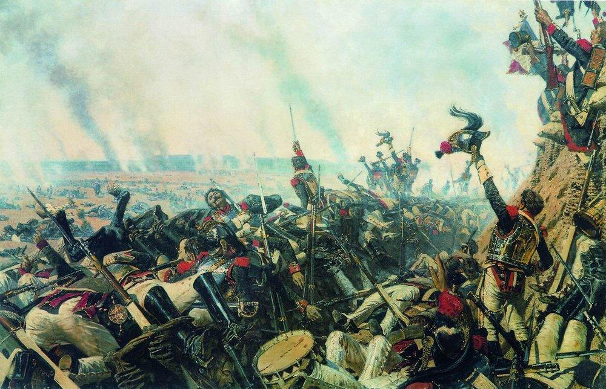
В.В. Верещагин «Конец Бородинского боя»

Slide 13
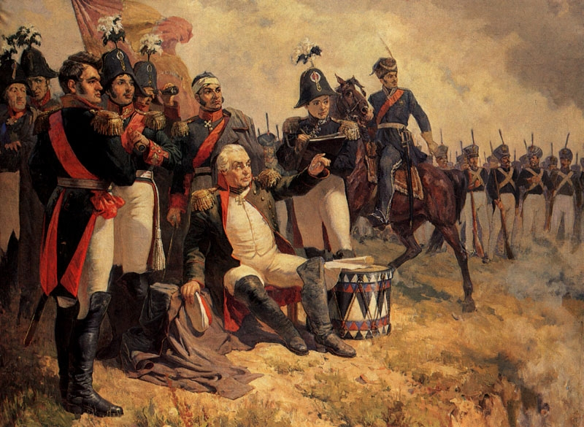
В.В. Верещагин «Кутузов в день Бородинского сражения»

Slide 14
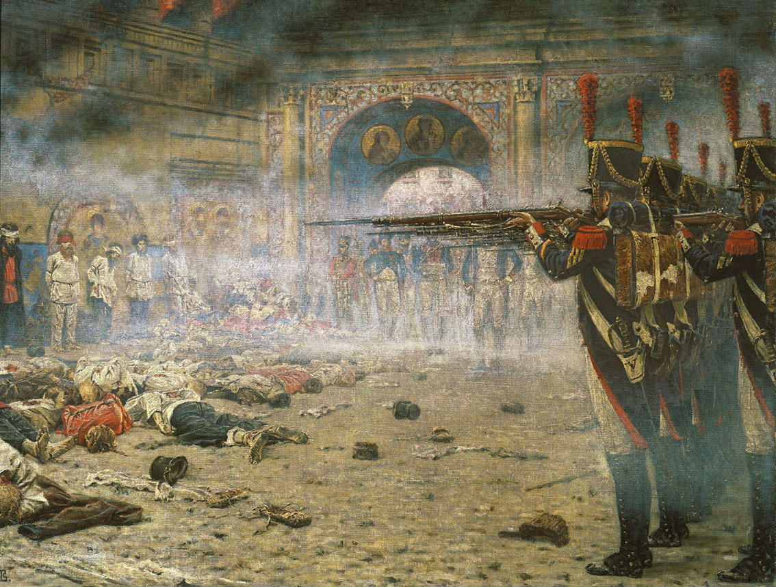
В.В. Верещагин «В покоренной Москве»

Slide 15
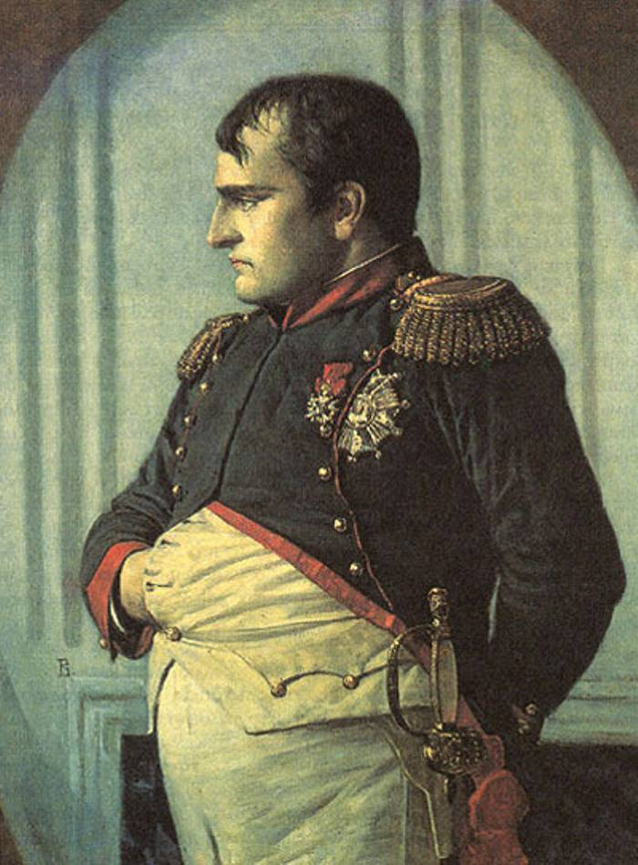
В.В. Верещагин «В Петровском дворце в ожидании мира»

Slide 16
- Как ведет себя народный полководец Кутузов во время сражения? (Гл. 35 )
- Каково главное отличие Кутузова от Наполеона, подмеченное художниками и автором романа «Война и мир»?
- Чем отличается образ Наполеона на картинах «В покоренной Москве» и «В Петровском дворце в ожидании мира»?

Slide 17
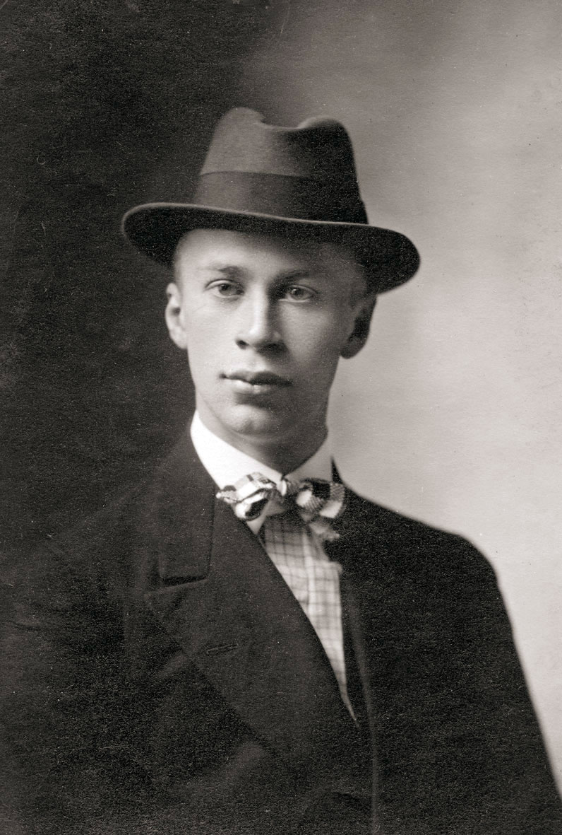
Ария Кутузова «Величавая, в солнечных лучах, матерь русских городов – Москва».
С.С. Прокофьев написал оперу «Война и мир» по мотивам романа Толстого. Вслушайтесь в арию Кутузова. В ней звучит и гордость за величавую матушку – Москву, в которую ни разу не ступала нога неприятеля, и боль за нее (ведь придется отдать, чтобы спасти Россию), и уверенность, что враг будет побежден.

Slide 18
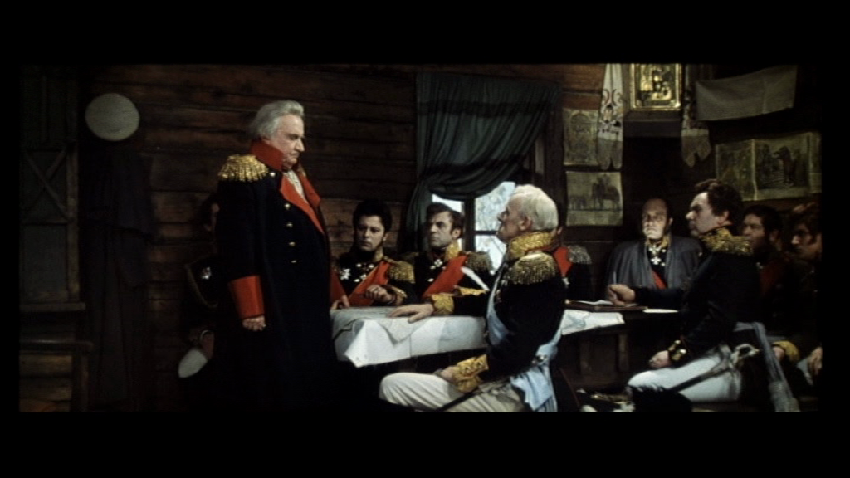
- Легко ли Кутузов принимает решение об оставлении Москвы? (Т. 3, ч. 3, гл. 4)
- Чьими глазами показывает нам Кутузова автор и почему?

Slide 19
- Чем созвучны картины Кившенко «Совет в Филях» и эпизод романа «Война и мир»?

Slide 20
- Каким мы увидели Наполеона на Поклонной горе? О чем думает он? (Т. 3, ч.3, гл.19)
«Напрасно ждал Наполеон
Москвы коленопреклоненной
С ключами древнего Кремля.
Нет ,не пошла Москва моя к нему с повинной головою»
(А.С.Пушкин)

Slide 21
Чем созвучна картина эпизоду романа «Война и мир»? Какой момент изобразил художник? О чем говорит поза завоевателя, его внешний вид, фон картины?
В.В. Верещагин «Наполеон на Поклонной горе»

Slide 22
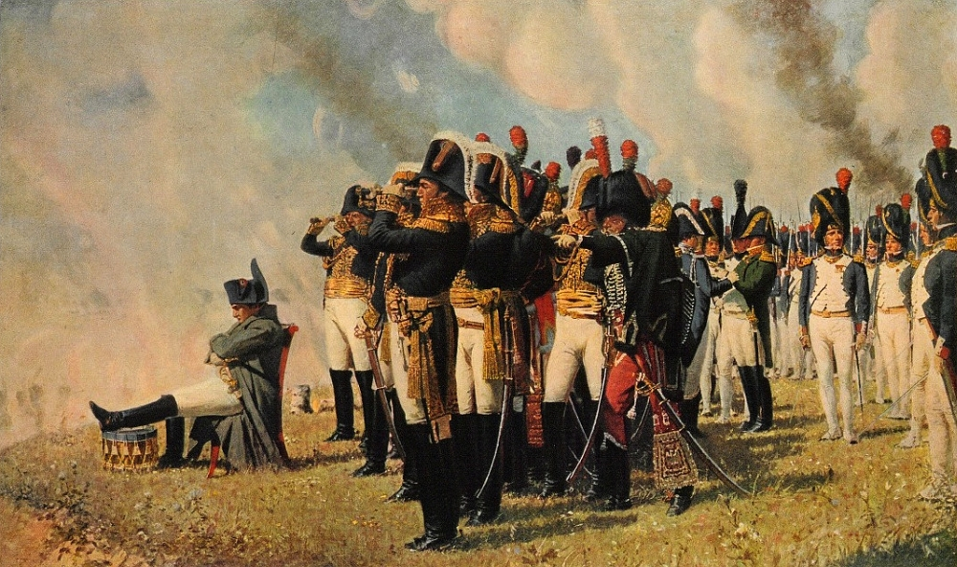
- Какие мысли вызывает она у нас? Чем созвучен образ завоевателя на картине Верещагина с образом Наполеона в романе «Война и мир»?
В.В. Верещагин «Наполеон I на Бородинских высотах»

Slide 23
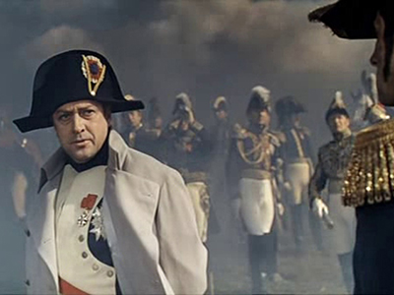
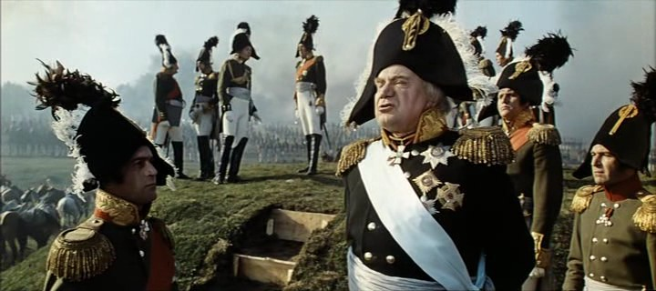
Фрагменты фильма «Война и мир» режиссёра С. Бондарчука. Насколько точно режиссер передал точку зрения и особенности авторской позиции Толстого по отношению к созданным им образам Кутузова и Наполеона?

Slide 24
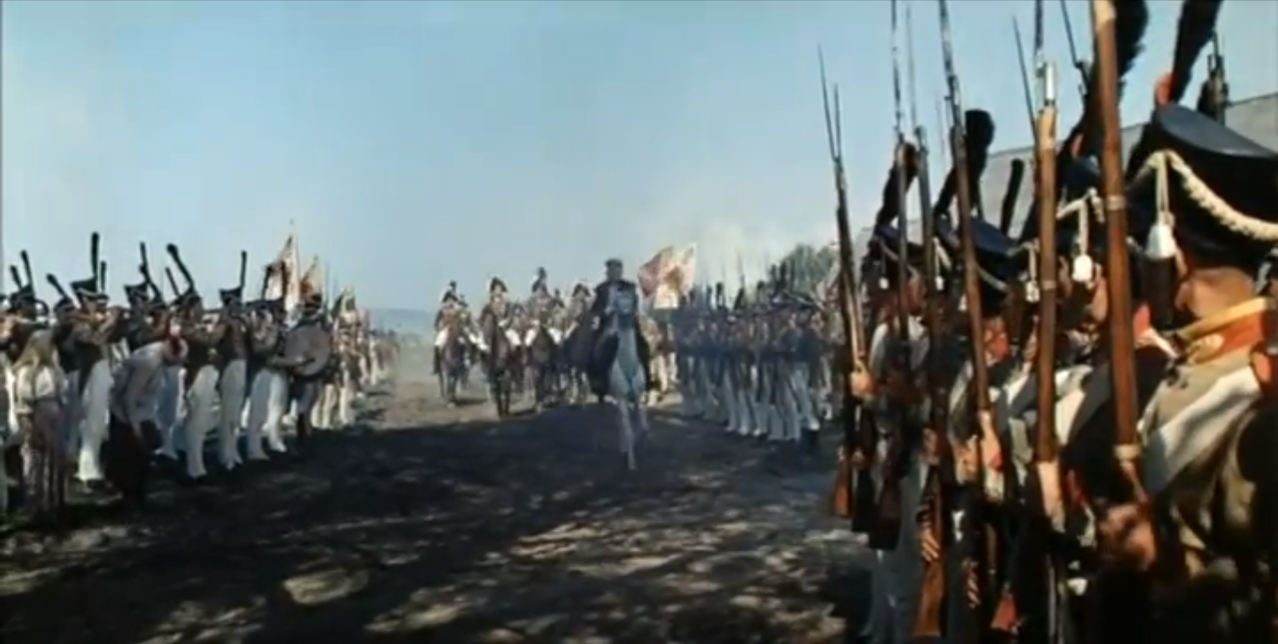
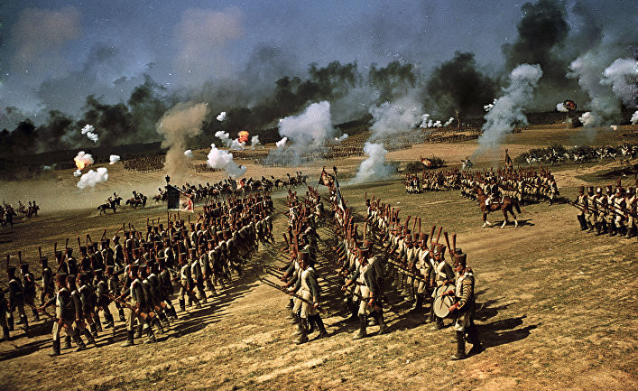

Slide 25
Составление синквейна
( работа в парах)
Кутузов Бородино Война
Наполеон « Война и мир»
Армия Толстой
Личность Народ

Slide 26
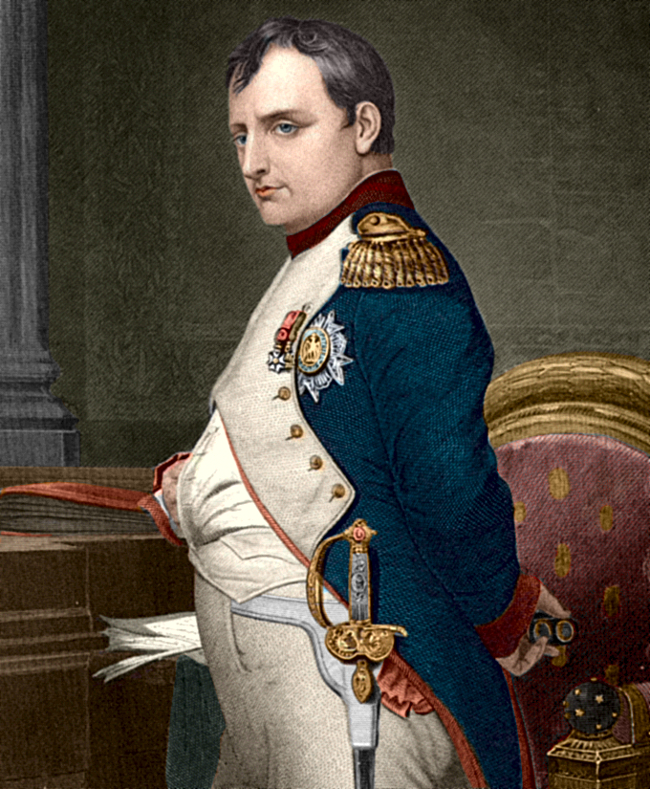
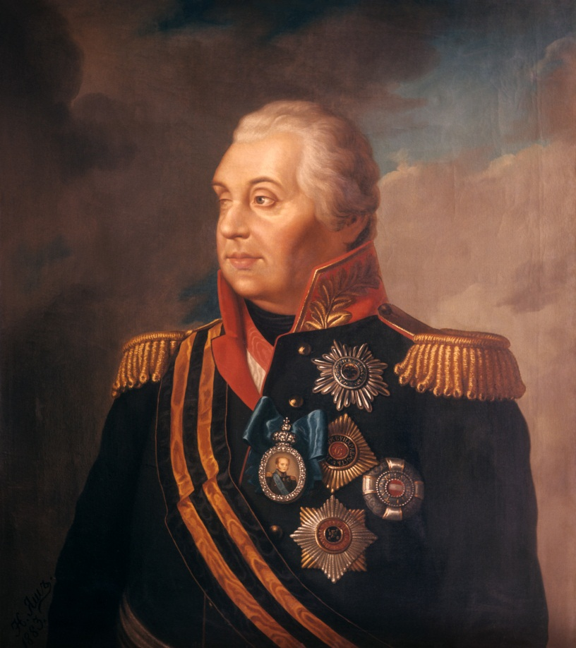
Вывод : Кутузов и Наполеон – нравственные полюсы романа-эпопеи: автором утверждается величие полководца народной войны и развенчивается командующий армией грабителей, мародеров и убийц.
Толстой отрицал роль личности в истории. Но говорить о полном отрицании нельзя : он, отрицая произвол личности, нежелание считаться с волей народа, отрицал личность, ставящую себя над народом. Если же действия личности исторически обусловлены, то она играет определенную роль в развитии исторических событий.

Slide 27
Домашнее задание:
Написать сочинение-миниатюру « Можно ли согласиться со словами Л.Н.Толстого : « Нет величия там, где нет простоты, добра и правды»».

